Slide 1
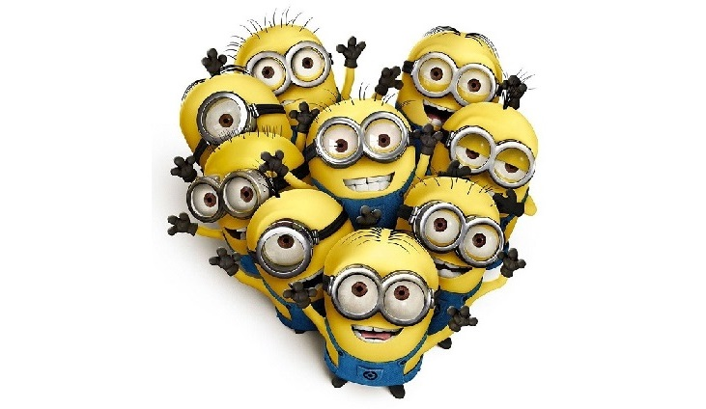



Sophie Forte
TOUT SUR LE CLITO
Parodie
du zizi
Attention ne pas cliquer

Slide 2
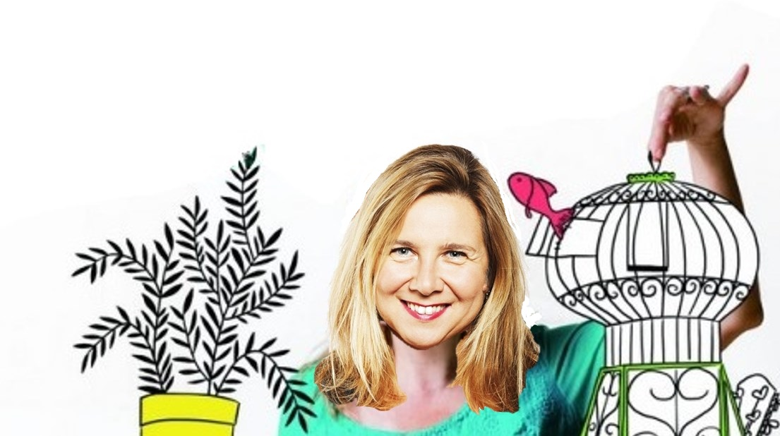
Sophie Forte

Slide 3

LE CLITO
Tous les hommes sont bourrés de complexe, ô gué, ô gué
Ils n'arrêtent pas de parler de leur sexe, ô gué, ô gué
Comme s'ils avaient deux nombrils
Un au bide, l'autre au zizi
Comme si le monde tournait autour
De leurs bijoux d'amour
Il est temps de prouver qu'on existe
De parler de ce qu'on a entre les cuisses

Slide 4
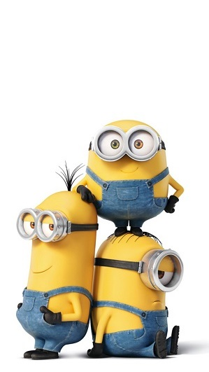
Tout tout tout
Vous saurez tout sur le clito
Le p'tit baveux, le gros morveux
Le boursouflé, le vieux ridé
Le clito à répétitions
Celui qui n'aime pas les garçons
Tout tout tout
Vous saurez tout sur le clito

Slide 5

Il y a le clito actionné à la main, ô gué, ô gué
Et celui qui ne ressent jamais rien, ô gué, ô gué
Celui qui baise à tout vent
Ou qui se terre au couvent
Le clito de la partouze
Celui de son épouse
Et il y a le clito malheureux
Car il n'a jamais connu de queue leu leu

Slide 6

Tout tout tout
Vous saurez tout sur le clito
Il y a le clito racoleur
Sur papier glacé, en couleurs
Il y a le clito en gros plan
Dans les films classés dix-huit ans
Tout tout tout
Vous saurez tout sur le clito
Ouais, super

Slide 7
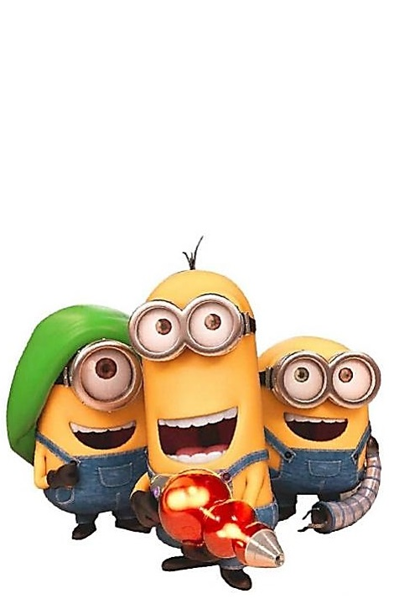
Il y a que le clito que le docteur Brochu, ô gué, ô gué
A confondu avec une verrue, ô gué, ô gué
Ceux qu'on trouve dans un bocal
En Afrique occidentale
Ceux qui sentent le romarin
Ou bien le fonds marin
Celui qui se fout de la grosseur du zizi
À la condition qu'il fonctionne à batterie

Slide 8
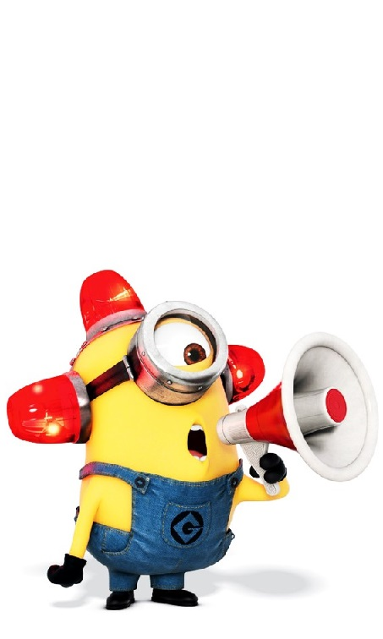
Tout tout tout
Vous saurez tout sur le clito
Il y a le clito qui fait semblant
Pour ne pas décevoir Fernand
Il y a le clito très bruyant
Que les voisins écoutent en riant
Tout tout tout
Vous saurez tout sur le clito
Ouais

Slide 9

La morale de cette super chanson, ô gué, ô gué
C'est que, contrairement aux garçons, ô gué, ô gué
Les filles, que ça vous plaise ou non
Requièrent un peu d'attention
Un zizi, c'est trop facile
Il est toujours docile
Alors que notre clito, mes chers messieurs
Faut apprendre à l'apprivoiser peu à peu
Rien, rien, rien
Vous ne savez rien du clito
Clito !

Slide 10
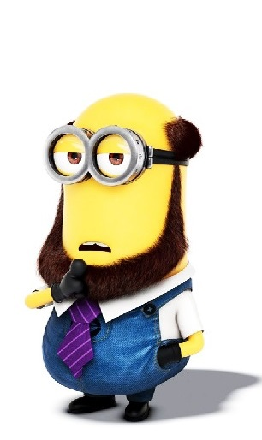
Arrivé à mon âge et ne rien connaître sur le clito! c’est dur à entendre !mais je veux bien encore apprendre !!

Slide 11


http://angelmessager.vip-blog.com
Visitez mon blog
si vous le désirez

